Slide 1



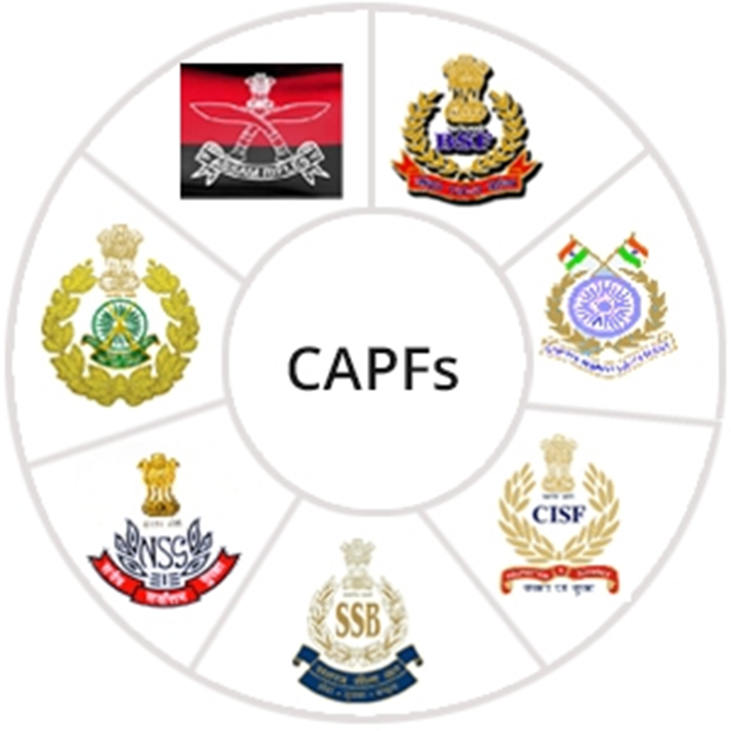
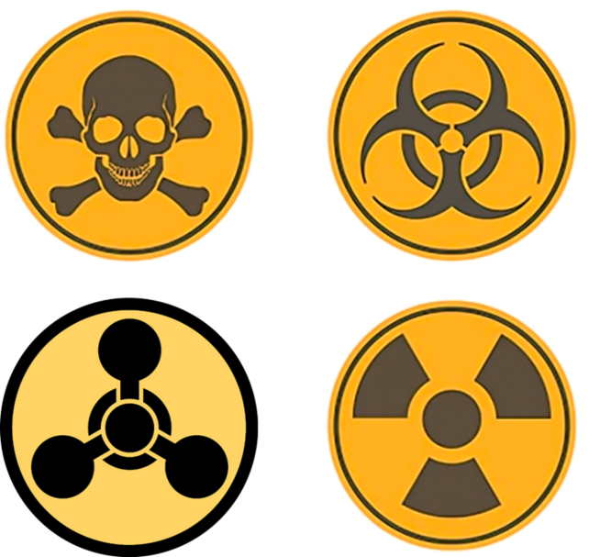
अंग्रेज़ी से हिन्दी में अनुवादित। - www.onlinedoctranslator.com
सीबीआरएन मॉड्यूल: सीएपीएफ
मामला अध्ययन 03
टोक्यो सबवे सरीन हमला
निरीक्षक सुरेन्द्र कुमार पुनिया

Slide 2
परिचय
इस पाठ को पूरा करने पर आप निम्नलिखित कार्य करने में सक्षम होंगे:
दिनांक: 20 मार्च, 1995
स्थान: टोक्यो, जापान
अपराधी: ओम शिनरिक्यो पंथ
प्रकार: रासायनिक आतंकवाद - सरीन गैस हमला
1
2
3
4

Slide 3
सरीन गैस क्या है?
• सरीन (जीबी) एक अत्यधिक विषैला तंत्रिका एजेंट है
• शुद्ध रूप में रंगहीन, गंधहीन
• एसिटाइलकोलिनेस्टरेज़ एंजाइम को रोकता है
• इसके संपर्क में आने से मृत्यु हो सकती है
पीपीटी2-

Slide 4
योजना और कार्यान्वयन
•टोक्यो मेट्रो लाइनों पर समन्वित हमले
• सुबह के व्यस्त समय के दौरान जारी किया गया
• तरल सरीन को प्लास्टिक की थैलियों में डालकर छातों से छेद दिया गया
पीपीटी2-

Slide 5
हमले का प्रभाव
• मृत्यु: 13 लोग
•घायल: 1,000 से अधिक प्रभावित, कई गंभीर रूप से घायल
• हजारों लोगों ने चिकित्सा उपचार की मांग की
• पूरे शहर में दहशत और भ्रम की स्थिति
पीपीटी2-

Slide 6
आपातकालीन प्रतिक्रिया
• टोक्यो मेट्रो और आपातकालीन सेवाओं द्वारा तत्काल प्रतिक्रिया
• संदूषण-शोधन प्रयास
• पीड़ितों को अस्पताल पहुंचाया गया
• संचार संबंधी चुनौतियाँ नोट की गईं
पीपीटी2-

Slide 7
प्रथम प्रतिक्रियाकर्ताओं की भूमिका
• अज्ञात रासायनिक खतरे का सामना करना पड़ा
• कुछ प्रत्युत्तरकर्ता पीपीई की कमी के कारण प्रभावित हुए
• उचित खतरनाक प्रशिक्षण और उपकरणों के महत्व पर बल दिया गया
पीपीटी2-

Slide 8
जांच और गिरफ्तारियां
• पुलिस ने ओम शिनरिक्यो को जिम्मेदार ठहराया
• पंथ नेता शोको असहारा सहित दर्जनों गिरफ्तार
• रसायनों का विशाल भंडार पाया गया
पीपीटी2-

Slide 9
• रासायनिक एजेंटों की शीघ्र पहचान की आवश्यकता
• प्रतिक्रियाकर्ताओं के लिए बेहतर तैयारी और पीपीई
• जन जागरूकता और संचार प्रोटोकॉल
• कानूनी और खुफिया उपायों को मजबूत करना
सीख सीखी
पीपीटी2-

Slide 10
निष्कर्ष
• टोक्यो सरीन हमला रासायनिक आतंकवाद का एक प्रमुख मामला बना हुआ है
• आपातकालीन प्रतिक्रिया में खामियों पर प्रकाश डाला गया
• सीबीआरएन की तैयारी पर अंतर्राष्ट्रीय ध्यान केंद्रित किया
पीपीटी2-

Slide 11
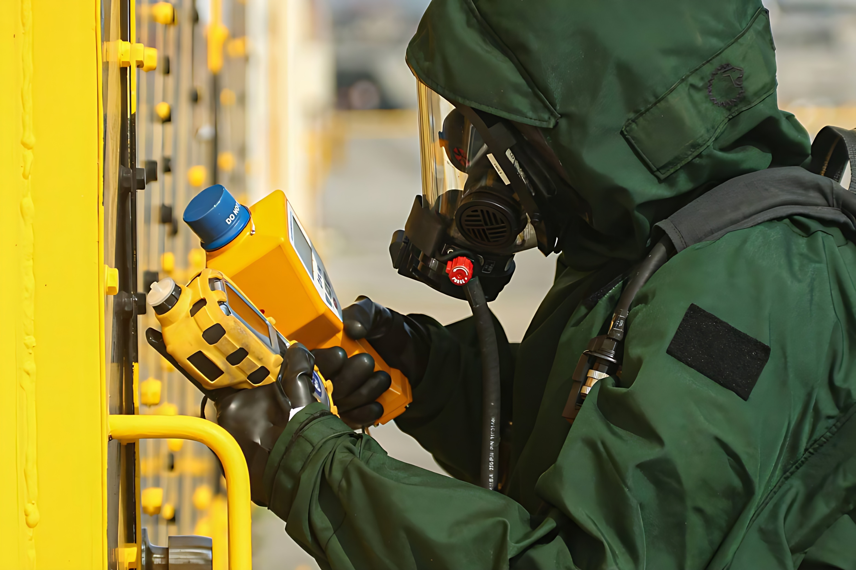

धन्यवाद

